Slide 1
视频直播，你我它
Server （主要指视频传输）
Client
CDN

Slide 2
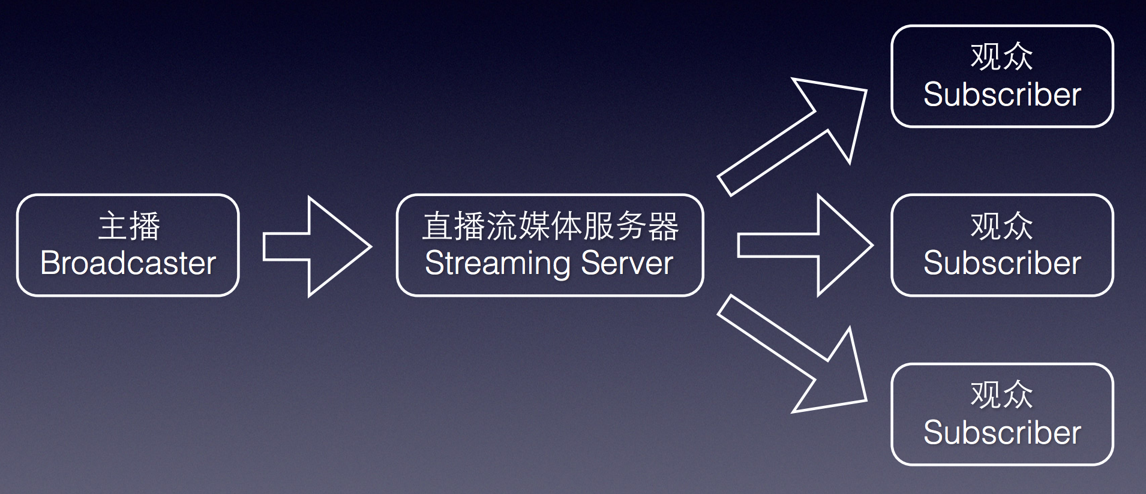
分享知识主要围绕以下场景
基于时间序列的音视频采集、处理、传输、存储、播放。我们这里所说的直播，是指一对多的直播

Slide 3
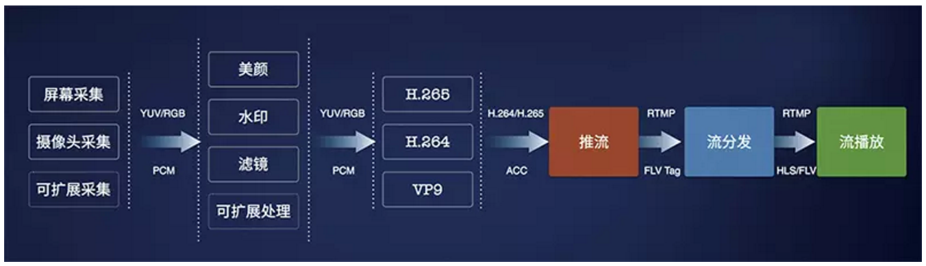
视频直播相关流程及技术环节
一个完整的直播过程，包括但不限于以下环节（主播端）采集、处理、编码（H264）、封包、推流、（服务端）传输、转码（FLV，RTMP支持不同客服端）、分发、（客户端）拉流、解码、播放。从推流到播放，再经过中间转发环节，延迟越低，则用户体验越好。﻿﻿（CMSameplebuffer, CVImageBufferRef，CVPixelBufferRef，,YUV或者RGB，Video Toolbox（硬编,硬解））。
typedef CVImageBufferRef CVPixelBufferRef; (CVPixelBufferRef)CMSampleBufferGetImageBuffer(sampleBuffer);
Tips：美颜 编码前
Notes:
https://mp.weixin.qq.com/s?__biz=MjM5NzAwNDI4Mg==&mid=2652190986&idx=1&sn=564a10b0b6352134148b1397fbaae8fb&scene=1&srcid=09197TrJti0S6ZynIlgjZzMZ&key=7b81aac53bd2393d6e954dadd366d441de5a34567e5f57df18120aff551dffad43c5b1a7c800e3d26b7e5ac65ddb9142&ascene=0&uin=MjcyMDI4ODc2MQ%3D%3D&devicetype=iMac+MacBookPro12%2C1+OSX+OSX+10.11.6+build(15G1004)&version=11020201&pass_ticket=z%2B67LNVGuzaIOvgkjX434W0jnfkLjbh3pqCpnshnvIDwZK8EvDcQzMUjfmkiotBB

Slide 4
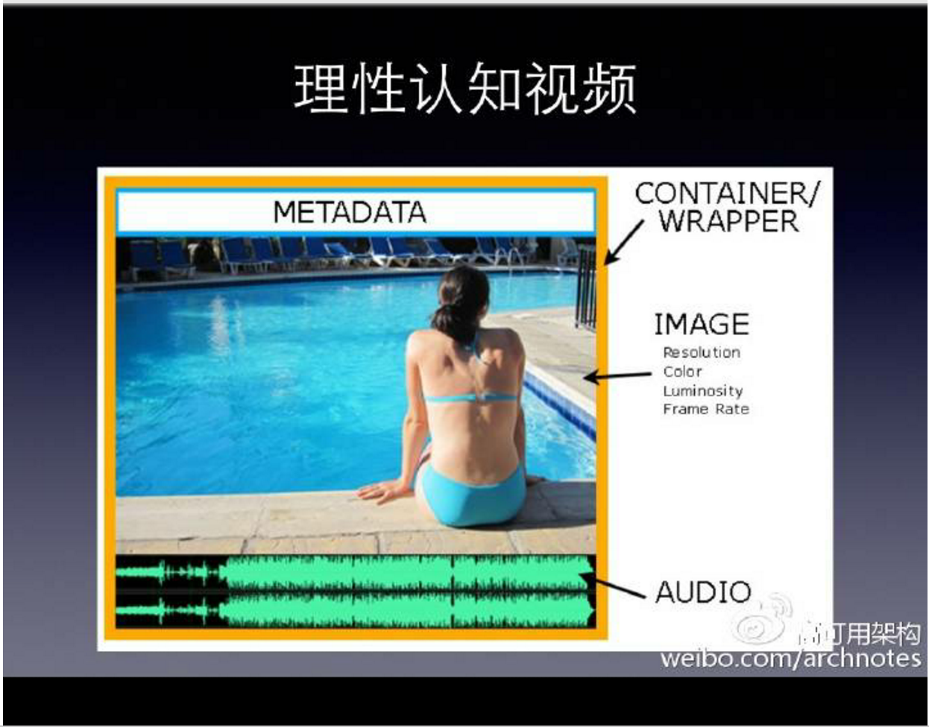
初步认识视频
内容元素 ( Content )
﻿
图像 ( Image )﻿﻿
音频 ( Audio )﻿﻿
元信息 ( Metadata )﻿﻿
编码格式 ( Codec )﻿﻿
Video : H.264，H.265, …﻿﻿
Audio : AAC， HE-AAC, …﻿﻿
容器封装 (Container)﻿﻿
MP4，MOV，FLV…

Slide 5
理解视频的实时传输﻿﻿
视频是一种“有结构的数据”，视频直播无疑是实时传输这种“有结构的数据”（视频）的方式。
“有结构的数据”它已经是一段时空的记忆不可能精确到实时的程度（除了采集封装成这种结构数据需要耗时，最大的耗时一般来自网络和客户端数据处理的速度）。﻿﻿
因此视频直播，一定是一个 “边生产，边传输，边消费”的过程。这意味着，我们需要更近一步了解视频从原始的内容元素 ( 图像和音频 ) 到成品 ( 视频文件 ) 之前的中间过程 ( 编码 )。﻿﻿
直播就是将每一帧数据 ( Video / Audio / Data Frame )，打上时序标签 ( Timestamp ) 后进行流式传输的过程。发送端源源不断的采集音视频数据，经过编码、封包、推流，再经过中继分发网络进行扩散传播，播放端再源源不断地下载数据并按时序进行解码播放。如此就实现了 “边生产、边传输、边消费” 的直播过程。﻿﻿

Slide 6
关键词简介（术语）
解码(Decoding)：源⽂件 -> Decoding -> 播放
编码(Encoding) ：直播流 -> Encoding -> 视频录像
转码(Transcoding)：源⽂件 -> Decoding -> 加⼯ ->Encoding -> 目标⽂件
帧率(FPS)：(frame per second)每秒播放帧数。电影每秒24帧，
GOP（Group of Pictures）：是一组连续的画面，由一张 I 帧和数张 B / P 帧组成，是视频图像编码器和解码器存取的基本单位，它的排列顺序将会一直重复到影像结束。 解码器在播放时则是读取一段一段的 GOP 进行解码后读取画面再渲染显示。一般而言，每一秒视频至少需要使用一个关键帧。GOP通常为FPS的倍数。关键帧间隔越长，也就是 GOP 越长，理论上画面越高清
I/ B/P 帧： I 帧是内部编码帧（也称为关键帧），P 帧是前向预测帧（前向参考帧），B 帧是双向内插帧（双向参考帧）。简单地讲，I 帧是一个完整的画面，而 P 帧和 B 帧记录的是相对于 I 帧的变化。﻿﻿
软编：消耗CPU
硬编：消耗GPU，android 兼容性不好
H264： 一种编解码算法
VBR(Variable Bitrate),CBR：(Constents Bitrate):可变码率和不可变码率。用于设置压缩视频质量
http://blog.csdn.net/dxpqxb/article/details/12649255

Slide 7
480P ，720P，1080P：都是指分辨率
标清—SD—480P—720x480分辨率。
高清—HD—720P—1280×720分辨率。
全高清—FHD—1080P—1920x1080分辨率。
俗称—2K—2048×1080分辨率。
超清—UHD(Ultra HD)—4K—3840×2160或4096×2160分辨率。
未来超高精细影像系统—SHV—8K—7680x4320分辨率（首部8K电影是日本NHK于2013嘎纳展映的短片《Beauties À La Carte（珍馐美味）》）。
码率（bps）：码率就是比特率，是指每秒传送的比特(bit)数。
bps是单位时间播放连续的媒体如压缩后的音频或视频的比特数量。在这个意义上讲，它相当于术语数字带宽消耗量，或吞吐量。也就是说在其他参数相同的前提下，码率越高，就意味着可以有更多的数据来用于恢复图像，这个前提下，码率越高，清晰度越高才能成立。
影响码率的因素：GOP，Profile，leval
举个例子：码率对视频质量和体积影响真的很大，这也导致你下电影的时候会因发现同一个电影，出现文件体积：720P(a1)＜1080P(a2)＜720P(a3)＜1080P(a4) 的情况而百思不得其解。这种时候720P(a3)的画质要好于1080P(a4)，因为细节更为丰富。
再举一个例子：分辨率分别为1280*720 和 720*480 同样的视频 经过相同H264编码 设置码率512KBPS。 压缩后都使用全屏（14“ 1280*800）查看，分辨率低的感觉更清楚？
该码率对720p而言太低，所以大量细节被压缩掉，而对720×480，被压缩的细节就比较少，最后看起来就清楚些。
Notes:
http://www.zhihu.com/question/20106926
http://zhidao.baidu.com/link?url=yWvFRSwl0uKHJJGn6kM7_Jehvw4npwzF47HsxHuXZ375D1IwwC_1ZuBdO12WblR-Iw2ezz59XmAN2slGb8WU9a

Slide 8
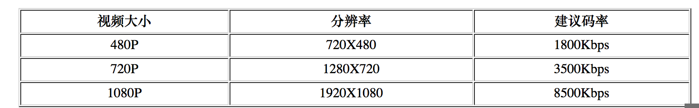
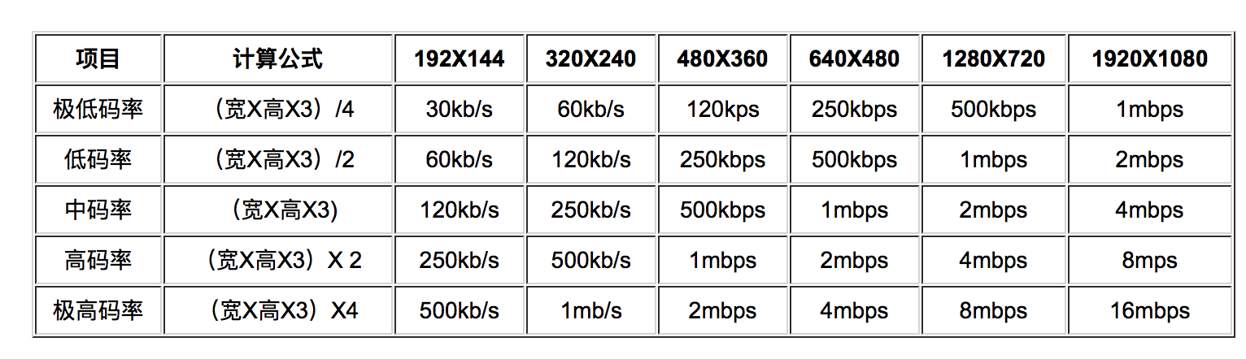
码率设置原则：416 * 720 * 2/3 = 449Kbps
理论上是这样的，然而在我们肉眼分辨的范围内，当码率高到一定程度，感觉没有什么差别。所以码率设置有它的最优值，H.264（也叫AVC或X.264）的文档中，视频的建议码率如下：
手机设置码率建议
Notes:
参考链接：
http://blog.csdn.net/jefry_xdz/article/details/8299901

Slide 9
BP（base profile），EP（extended profile），HP（hight profile）：H264一个编码参数设置。如AVVideoProfileLevelH264Baseline31
实时直播：
低清Baseline Level 1.3
标清Baseline Level 3
半高清Baseline Level 3.1
全高清Baseline Level 4.1
存储媒体：
低清 Main Level 1.3
标清 Main Level 3
半高清 Main Level 3.1
全高清 Main Level 4.1
高清存储：
半高清 High Level 3.1
全高清 High Level 4.1
iPad 支持：
Baseline Level 1-3.1
Main Level 1-3.1
High Level 1-3.1

Slide 10
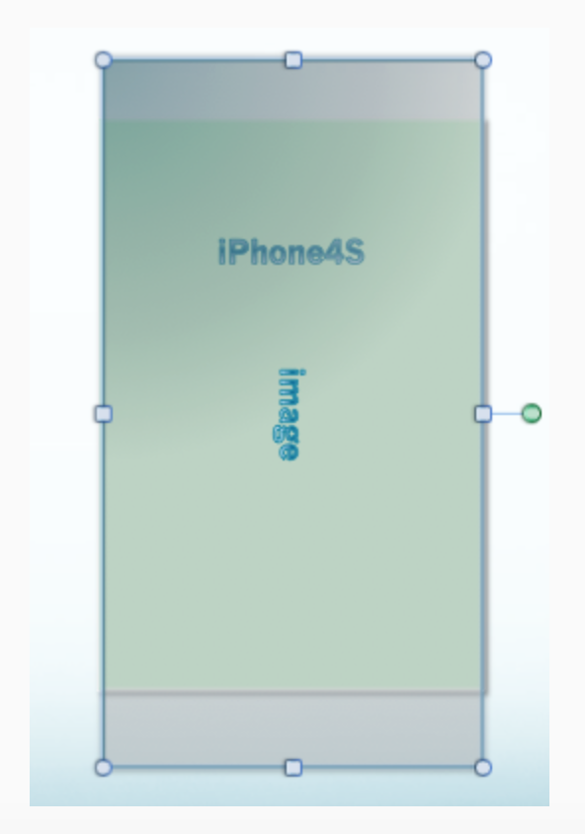
AVCaptureSession 可以设置 sessionPreset 属性，这个决定了视频输入每一帧图像质量的大小。
AVCaptureSessionPreset320x240
AVCaptureSessionPreset352x288
AVCaptureSessionPreset640x480
AVCaptureSessionPreset960x540
AVCaptureSessionPreset1280x720
AVCaptureSessionPreset1920x1080
像素的适配
比如iPhone4s屏幕大小是 640x960, 而图片输出大小是 1920x1080. 实际的情况可能就是下图中的效果:

Slide 11
粗略估计一个YUV420图片数据大小
按YUV420采样规则计算图像体积为
640x480 + ((640/2) x (480/2)) + ((640/2) x (480/2))
=>640x480x3/2
=>460800//460K
RGB: 640x480x4 = 1228800 //1.2M

Slide 12
影响视觉体验的直播性能指标﻿﻿
延迟：是指数据从信息源发送到目的地所需的时间。﻿﻿﻿
问题原因：RTMP/HLS 是基于 TCP 之上的应用层协议，TCP 三次握手，四次挥手，慢启动过程中的每一次往返来回，都会加上一次往返耗时 ( RTT )，这些交互过程都会增加延迟。﻿﻿﻿其次根据 TCP 丢包重传特性，网络抖动可能导致丢包重传，也会间接导致延迟加大。
﻿﻿﻿
卡顿：是指视频播放过程中出现画面滞帧，让人们明显感觉到“卡”。单位时间内的播放卡顿次数统计称之为卡顿率。
问题原因：1，推流端发送数据中断 2，可能是公网传输拥塞或网络抖动异常 3，终端设备的解码性能太差﻿﻿。
首屏耗时：指第一次点击播放后，肉眼看到画面所等待的时间。技术上指播放器解码第一帧渲染显示画面所花的耗时。通常说的 “秒开”，指点击播放后，一秒内即可看到播放画面。首屏打开越快，说明用户体验越好。﻿﻿

Slide 13
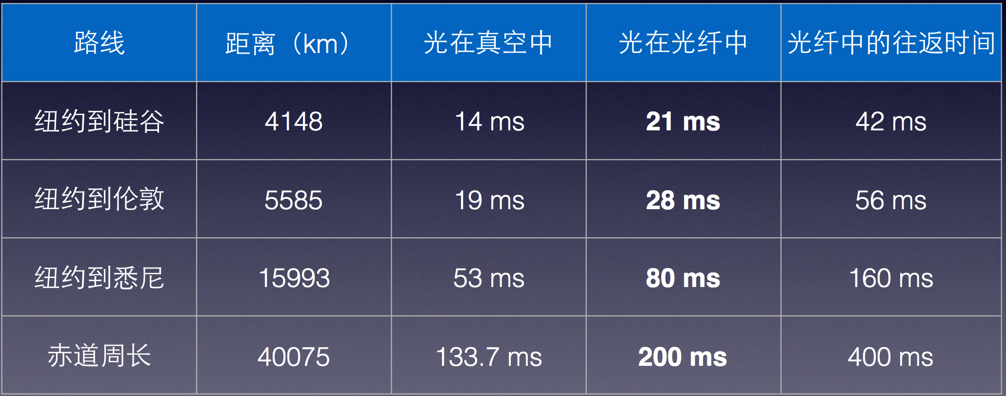
延迟
物理延迟

Slide 14
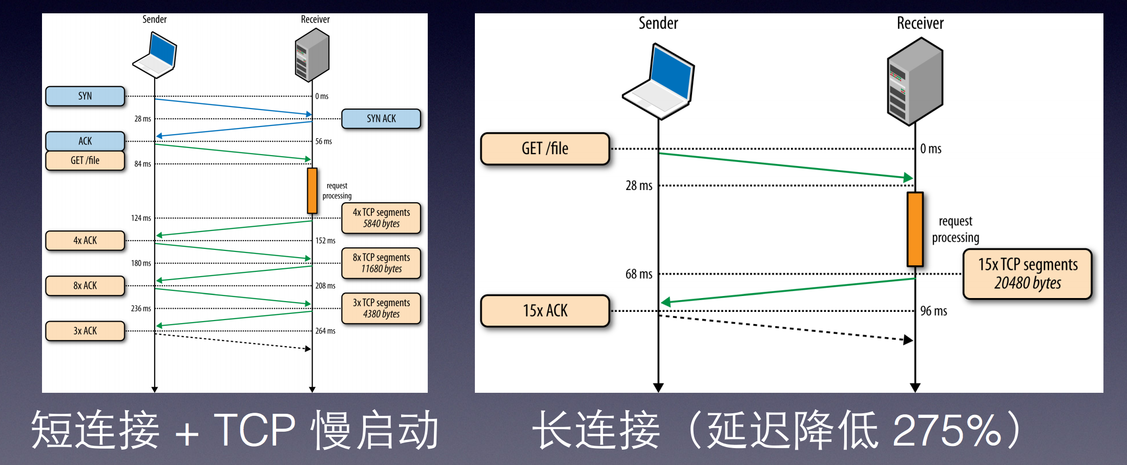
逻辑延迟（协议延迟）
长链接和短链接的对比

Slide 15
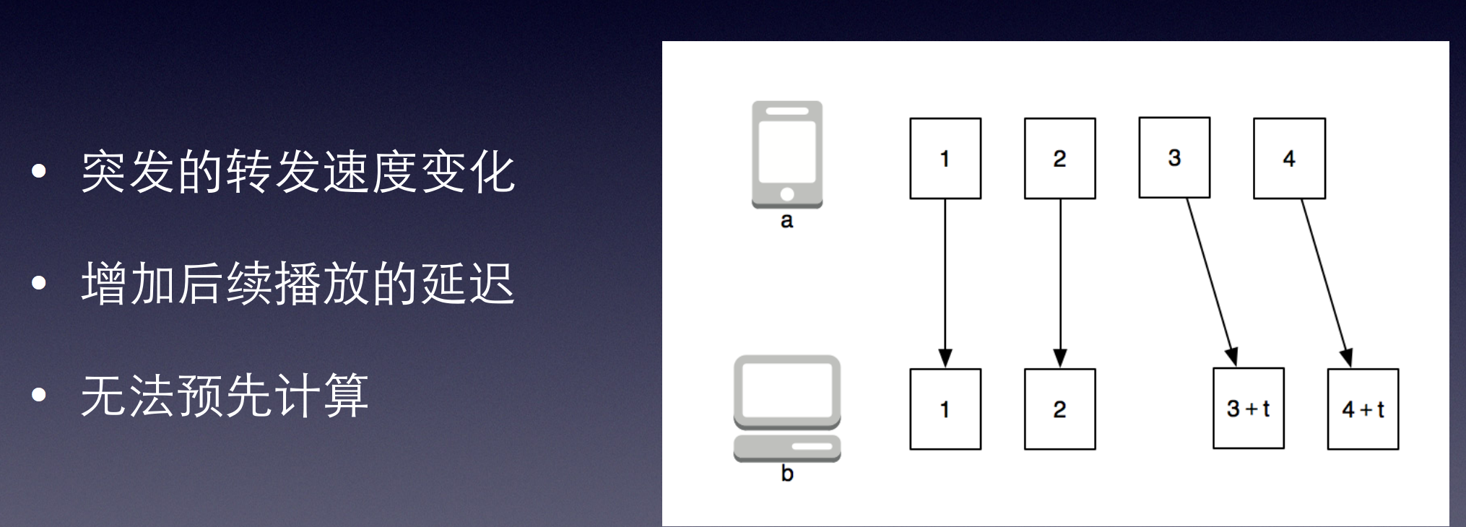
抖动 Jitter
Example：主播直播的时候，网络突然掉线了，在（500ms）内有重连上了。如果播放端如何应对？

Slide 16
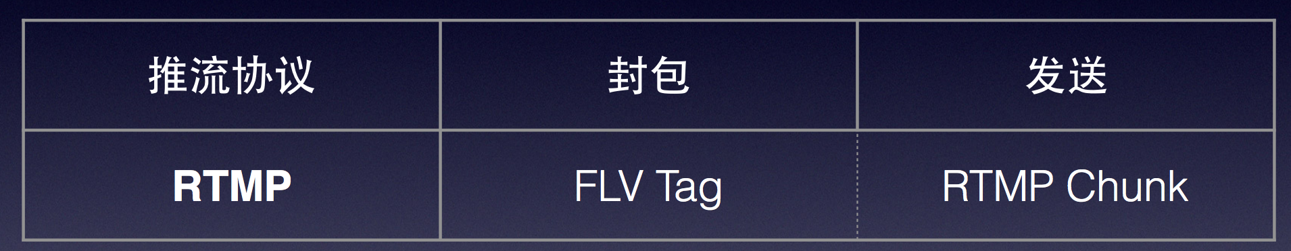
七牛推流

Slide 17
直播中一些注意事项
软编VS硬编
Android不同的芯片平台上，差异表现很大推荐是用软编，好处是画质可调控，兼容性也更好
iOS 平台上无论硬编还是软编，由于是 Apple 一家公司出厂，几乎不存在因为芯片平台不同而导致的编码差异。
避免过载，适当设置帧率及选择性丢帧﻿﻿
Camera 采集输出的可能是图片，一张图的体积并不会小，如果采集的频次很高，编码的帧率很高，每张图都经过编码器，那么编码器又可能会出现过载。﻿﻿
这个时候，可以考虑在编码前，不影响画质的前提下（前面我们讲过帧率的微观意义），进行选择性丢帧，以此降低编码环节的功耗开销。﻿﻿
推流端需要可变码率支持
当带宽不够，帧率较高/码率较高的内容较难发送出去，这个时候就需要可变码率支持。﻿﻿即在推流端，可检测网络状态和简单测速，动态来切换码率，以保障网络切换时的推流流畅。﻿﻿
丢帧原则
优先丢视频参考帧（不丢 I 帧和音频帧 )，这样也可以减少要传输的数据内容，但同时又达到了不影响画质和版视听流畅的目的

Slide 18
如果播放的时候总是有马赛克/花屏，那可能是解码，编码，渲染出现了问题。这个问题一般比较好解决。显现比较明显吗。开发的时候就能够fix。但是如果偶尔有马赛克或者花屏就需要具体分析原因了。
导致花屏/马赛克 的原因：
1，客户端推流丢帧：
原因：在固定码率的情况下客户端码率设置太小。导致上传视频流不连续。
解决：适当加大码率设置，或者减少FPS及视频分辨率。
2，服务端丢帧：
原因：推流端丢帧：一般不存在。
拉流端丢帧：服务器根据访客的网络，选择性的丢帧（优先音频，I关键帧）。
解决：如果判断是因为主播设置的码率太大或者FPS太大，可以降低画面质量及FPS
3，访客端丢帧：
网络不好丢帧：获取数据不完整被抛弃。客户端追流（访客和主播延迟过大，超过缓存值，然后客户端选择性丢掉一些数据，启动流追赶，这一瞬间会有花屏）
FPS刷新太慢：FPS刷新赶不上。
解决：访客端网络不好的话服务端可以尝试提供不同质量的视频，根据访客网络自动切换合适码率。FPS刷新太慢，可能是App bug，也可能是主播端设置太低（一般不会发生）

Slide 19
CDN（Content Delivery Network，即内容分发网络）优化：
因为我们的直播面向国际话，支持不同国家访问。如一个台湾直播非常火，我们大陆直播都去访问。如果不做任何优化，大部分访客页面都很卡。大陆到台湾的带宽是有上限的，我们可用带宽也是有限的。所以如果不做优化，只有一定量用户能够访问，或者非常卡。但是我们是可以优化的。如将直播数据通过专线推到大陆服务器，大陆服务器在同步到不同地区的服务器上。这样大陆访客就能够流畅欣赏主播了。

Slide 20
秒卡优化
“秒开”优化切入点
大部分播放器都是拿到一个完成的 GOP 后才能解码播放，基于 FFmpeg 移植的播放器甚至需要等待音画时间戳同步后才能播放
（如果一个直播里边没有音频只有视频相当于要等待音频超时后才能播放画面）。﻿﻿
播放器端优化：
改写播放器逻辑让播放器拿到第一个关键帧后就给予显示。﻿﻿
GOP 的第一帧通常都是关键帧，由于加载的数据较少，可以达到 “首帧秒开”。﻿﻿
直播服务器支持 GOP 缓存
如果直播服务器支持 GOP 缓存，意味着播放器在和服务器建立连接后可立即拿到数据，从而省却跨地域和跨运营商的回源传输时间。﻿﻿
推流端（直播端）
增加关键帧个数可改善画质（GOP 通常为 FPS 的倍数），但是同时增加了带宽和网络负载。这意味着，客户端播放器下载一个 GOP，毕竟该 GOP 存在一定的数据体积，如果播放端网络不佳，有可能不是能够快速在秒级以内下载完该 GOP，进而影响观感体验。﻿﻿
DNS 优化解析
提前做好 DNS 解析通常能省几十毫秒。提前做好测速选线（择取最优线路）将极大提高下载性能。﻿﻿

Slide 21
避免卡顿
针对市场占有率高的设备合理配置FPS，GOP，码率保证整体质量。
合理设置缓存（这个缓存一定程度造成延迟，不能设置太大）
如播放端临时断网了，但又快速恢复了，针对这种场景，播放端如果不做容错处理，很难不出现黑屏或是重新加载播放的现象。﻿﻿为了容忍这种网络错误，并达到让终端用户无感知，客户端播放器可以考虑构建一个FIFO（先进先出）的缓冲队列，解码器从播放缓存队列读取数据，缓存队列从直播服务器源源不断的下载数据。通常，缓存队列的容量是以时间为单位（比如3s），在播放端网络不可靠时，客户端缓存区可以起到“断网无感”的过渡作用。﻿﻿
DNS优化（动态调整线路）。初始化直播推流之前，例如基于 IP 地理位置和运营商的精确调度，分配线路质量最优的边缘接入节点。在直播推流的过程中，可以实时监测帧率反馈等质量数据，基于直播流的质量动态调整线路。﻿﻿

Slide 22
Ios 代码逻辑
摄像头获取数据来源
-(void) captureOutput:(AVCaptureOutput*)captureOutput
didOutputSampleBuffer:(CMSampleBufferRef)sampleBuffer fromConnection:(AVCaptureConnection*)connection{
CVPixelBufferRef pixelBuffer = (CVPixelBufferRef)CMSampleBufferGetImageBuffer(sampleBuffer);
Notes:
参考
http://www.jianshu.com/p/dac9857b34d0?utm_campaign=hugo&utm_medium=reader_share&utm_content=note&utm_source=weixin-friends

Slide 23
// 预先设定几组编码质量，之后可以切换
CGSize videoSize = CGSizeMake(416, 720);
NSUInteger fps = 20;
NSUInteger keyframe =6 0;
NSUInteger bitRate =600;
PLVideoStreamingConfiguration *configStreamingMedium =
[[PLVideoStreamingConfiguration alloc] initWithVideoSize:videoSize
expectedSourceVideoFrameRate:fps
videoMaxKeyframeInterval:keyframe
averageVideoBitRate:bitRate * 1000
videoProfileLevel:AVVideoProfileLevelH264Baseline31];

Slide 24
摄像头设置输出FPS
AVCaptureDevice *captureDevice = self.captureDevice;
if (![captureDevice lockForConfiguration:&error]) {
NSLog(@"fail to lockForConfiguration: %@",error.localizedDescription);
} else {
NSUInteger frameRate = self.videoConfiguration.videoFrameRate;
AVFrameRateRange *range = [captureDevice.activeFormat.videoSupportedFrameRateRanges firstObject];
if (frameRate <= range.maxFrameRate && frameRate >= range.minFrameRate) {
if ([captureDevice respondsToSelector:@selector(activeVideoMaxFrameDuration)]) {
captureDevice.activeVideoMaxFrameDuration = CMTimeMake(1, (int32_t)frameRate);
captureDevice.activeVideoMinFrameDuration = CMTimeMake(1, (int32_t)frameRate);
}
//设置帧率
CMTimeMake(1, (int32_t)frameRate); //表示 1s播出 frameRate帧
}
[captureDevice unlockForConfiguration];
}

Slide 25
摄像头输出原始数据格式设置 （RGB，YUV）
AVCaptureVideoDataOutput *outputDevice = [[AVCaptureVideoDataOutput alloc] init];
NSString* key = (NSString*)kCVPixelBufferPixelFormatTypeKey;
NSNumber* val = [NSNumber
numberWithUnsignedInt:kCVPixelFormatType_420YpCbCr8BiPlanarFullRange];
//以下常用 输出像素格式
// kCVPixelFormatType_420YpCbCr8BiPlanarVideoRange YUV420v
// kCVPixelFormatType_420YpCbCr8BiPlanarFullRange = YUV420f
// kCVPixelFormatType_32RGBA = 'RGBA', /* 32 bit RGBA */
NSDictionary* videoSettings =
[NSDictionary dictionaryWithObject:val forKey:key];
outputDevice.videoSettings = videoSettings;

Slide 26
编码(VideoToolBox硬编)
// 获取摄像头输出图像的宽高
size_t width = CVPixelBufferGetWidth(pixelBuffer);
size_t height = CVPixelBufferGetHeight(pixelBuffer);
static VTCompressionSessionRef compressionSession;
OSStatus status = VTCompressionSessionCreate(NULL,
width, height,
kCMVideoCodecType_H264,
NULL,
NULL,
NULL, &compressionOutputCallback, NULL, &compressionSession);
VTSessionSetProperty(compressionSession, kVTCompressionPropertyKey_ProfileLevel, kVTProfileLevel_H264_Main_AutoLevel);
kVTCompressionPropertyKey_RealTime //实时编码
kVTCompressionPropertyKey_MaxKeyFrameInterval //GOP
kVTCompressionPropertyKey_Quality //针对每一帧做压缩处理（如JPEG的压缩参数）
kVTCompressionPropertyKey_AverageBitRate //平均压缩码率
。。。。。
OSStatus status = VTCompressionSessionPrepareToEncodeFrames(compressionSession);
static void compressionOutputCallback(void * CM_NULLABLE outputCallbackRefCon,
void * CM_NULLABLE sourceFrameRefCon,
OSStatus status,
VTEncodeInfoFlags infoFlags,
CM_NULLABLE CMSampleBufferRef sampleBuffer ) {
CMFormatDescriptionRef fmtDesc = CMSampleBufferGetFormatDescription(sampleBuffer);
// 推流或写入文件
}

Slide 27
视频直播之-IJKPlayer调研
IJKPlayer优势：
可以直接修改源码，个性化定制。不依赖于别的公司SDK。如我们就可以直接修改源码优化一些细节如秒开。一般来说ffmpge获取到完整的Gop才显示界面.Gop一般来说是两个关键帧的大小（一般为1-2s）。这样如果不做任何优化首帧加载比较慢。可以在获取到关键帧之后就加载到界面.
IKPlayer劣势：
目前的IJKPlayer如果要集成到工程需要解决问题：1，没有流追赶（访客网络不好的时候和主播延迟越来越大），2，没有数据缓存，网络抖动的时候频繁卡顿。 ijkPlayer是对ffplayer的二次封装，ffplayer是c语言实现。这样修改一些细节就比较难上手。除此不说IJKPlayer 是一个很大的开源工程，里面涉及到多媒体，音视频解码，OPenGL渲染，网络请求处理等知识。这些知识相对比较专业，需要一定的时间熟悉尤其是一些多媒体相关协议等。如果集成IJKPlayer需要人力去维护，而且一定系统升级遇到bug，这个就需要调研，较深入的理解，然后才能解决问题。
总结：IJKPlayer 虽然能集成到工程实现拉流。但是由于不好维护，建议在公司有充足的人力的时候再去集成。
Notes:
图片参考
https://mp.weixin.qq.com/s?__biz=MjM5NzAwNDI4Mg==&mid=2652190986&idx=1&sn=564a10b0b6352134148b1397fbaae8fb&scene=1&srcid=09197TrJti0S6ZynIlgjZzMZ&key=7b81aac53bd2393d6e954dadd366d441de5a34567e5f57df18120aff551dffad43c5b1a7c800e3d26b7e5ac65ddb9142&ascene=0&uin=MjcyMDI4ODc2MQ%3D%3D&devicetype=iMac+MacBookPro12%2C1+OSX+OSX+10.11.6+build(15G1004)&version=11020201&pass_ticket=z%2B67LNVGuzaIOvgkjX434W0jnfkLjbh3pqCpnshnvIDwZK8EvDcQzMUjfmkiotBB

Slide 28
IJKPlayer简介
IJKPlayer是一个开源视频播放器,由于接入（ios/andorid）比较简单且支持市场上常见的视频播放协议广受开发者欢迎。链接地址：https://github.com/Bilibili/ijkplayer
IJKPlayer是在ffplay基础扩展来的，ffplayer是在ffempge基础上实现的。为什么没有用ffplayer是因为ffplayer是PC端的开源。因为IJKPlayer支持协议比较多，而且是在ffplayer上的二次开发。所以代码有点冗余。比如好多解码库，编码库，好多网络解析协议…
IJKPlayer主要工作流程：
1，启动一个线程调用media_player_msg_loop不停地读取ijk内部抛出的消息（AVMessage类型消息，ijk实现了一个高效的消息队列及消息重用机制。）
2,会创建一个刷新界面的线程，来将后面获取的数据加载到openGl试图上，也就是客户端看到的视频。
3, stream_open 在这些工作准备好之后，紧接着会根据url资源调用read_thread读取网络或者本地资源。如果加载的是网络资源调用 avformat_open_input的时候会促发网络请求。ijk网络请求用的是系统底层Socket。调用socket会阻塞read_thread所在线程，（这里网络的好坏直接影响视频打开的速度）因为ffmpeg需要读取数据，来初始化AVFormatContetxt。AVFormatContetxt是一个特大的音视频上下文环境，里面存储了音视频相关的基本数据。
4,音视频解码：根据里面的数据类型获取音视频编码信息。然后根据编码信息启动音频解码线程audio_thread和视频解码线程video_thread。当获取的音视频数据的时候，音频和视频分别解码，音频解码数据仍给AudioQueue播放，视频解码数据AVFrame 生成 SDL_VoutOverlay_Opaque对应的数据，由AVout渲染到openGl上，至此整个解码逻辑完成。

Slide 29
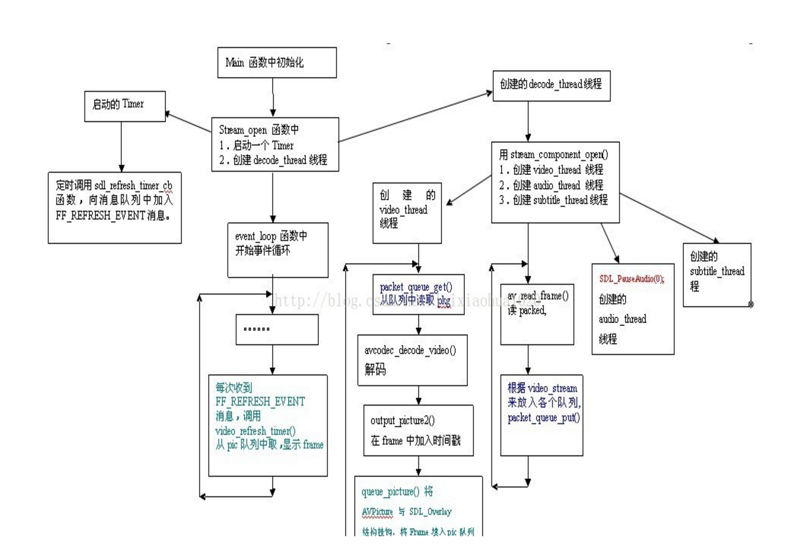

Slide 30
特别鸣谢
感谢明德在整理PPT过程中提供的资料和一些见解

